Slide 1
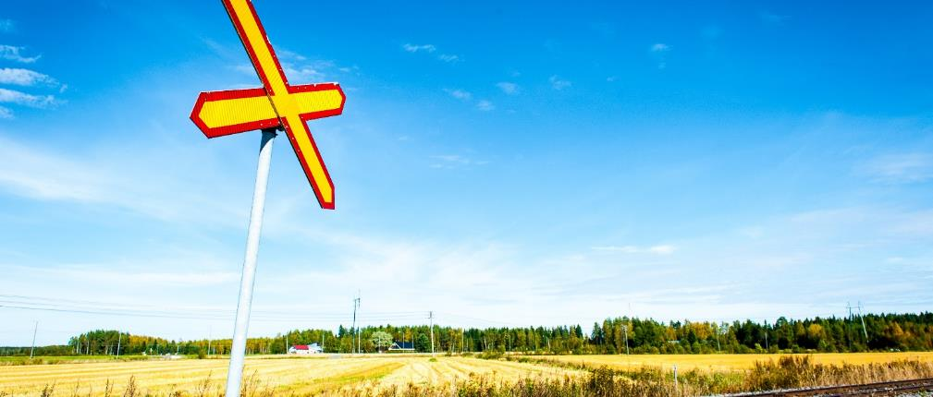
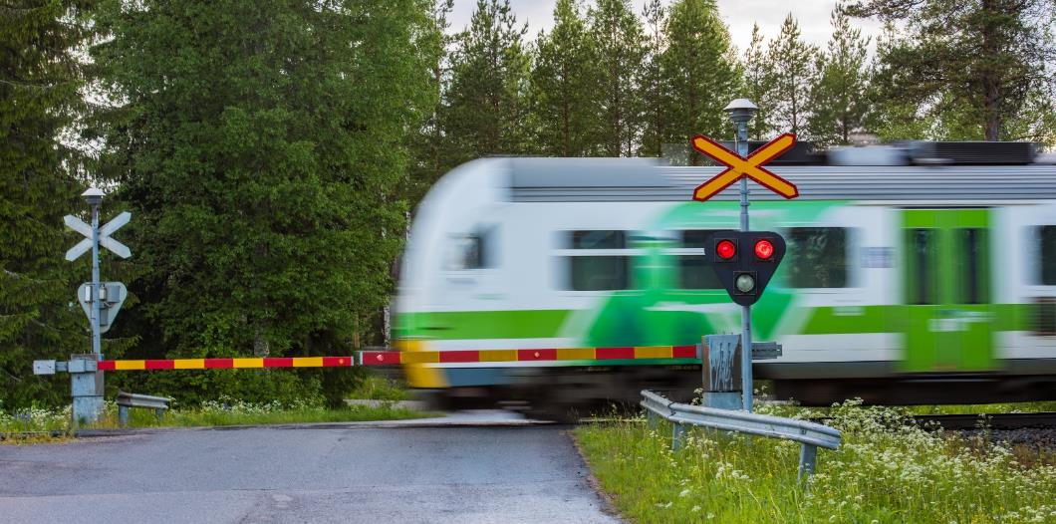
Plankorsningar och plankorsningssäkerhet på statens bannät
Material för bilskolor

Slide 2
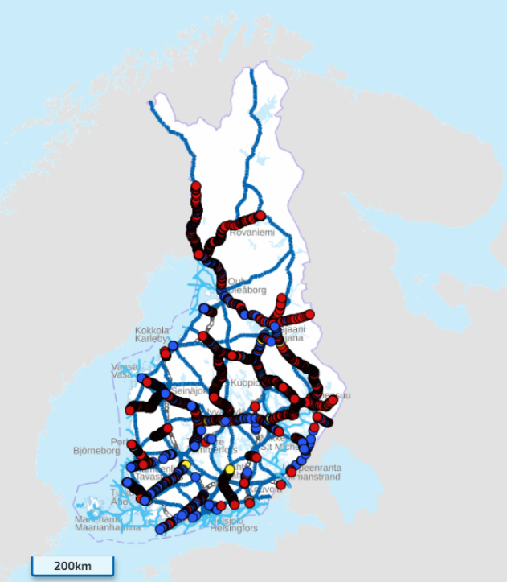
Allmänt om plankorsningar
1/2
I Finland finns det 2 309 plankorsningar på statens bannät.
Plankorsningar finns inte bara på avlägsna vägar och bibanor, utan de finns bland annat i stadsområden (t.ex. Vanda, Åbo och Vasa) och på mycket livligt trafikerade banavsnitt.
Plankorsningar finns också på banavsnitt där tågens hastigheter är 140 km/h!

Slide 3
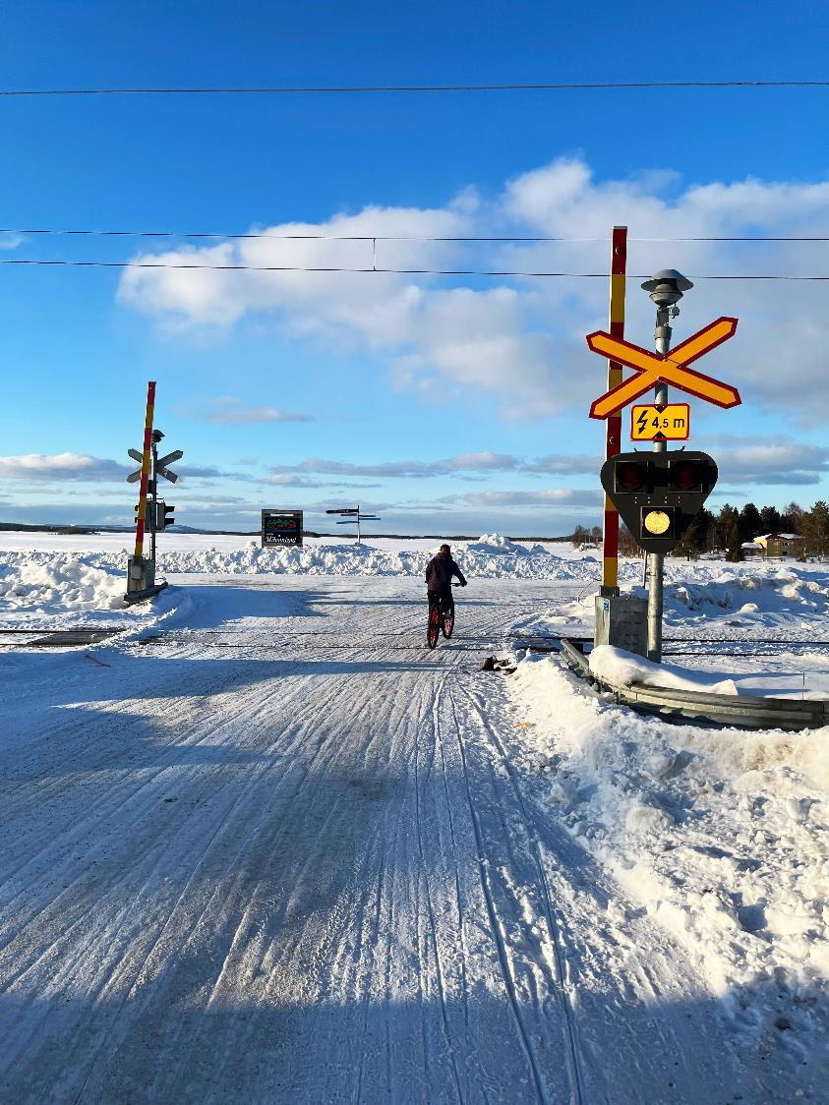
Allmänt om plankorsningar
2/2
Största delen (69 %) av plankorsningarna har ingen plankorsningsanläggning (varningsanordning på folkspråk), dvs. bommar, ljus- eller ljudanläggningar
De enda plankorsningar som säkert är trygga är avlägsnade plankorsningar, dvs. plankorsningarna måste respekteras och det lönar sig att ta dem på allvar!

Slide 4
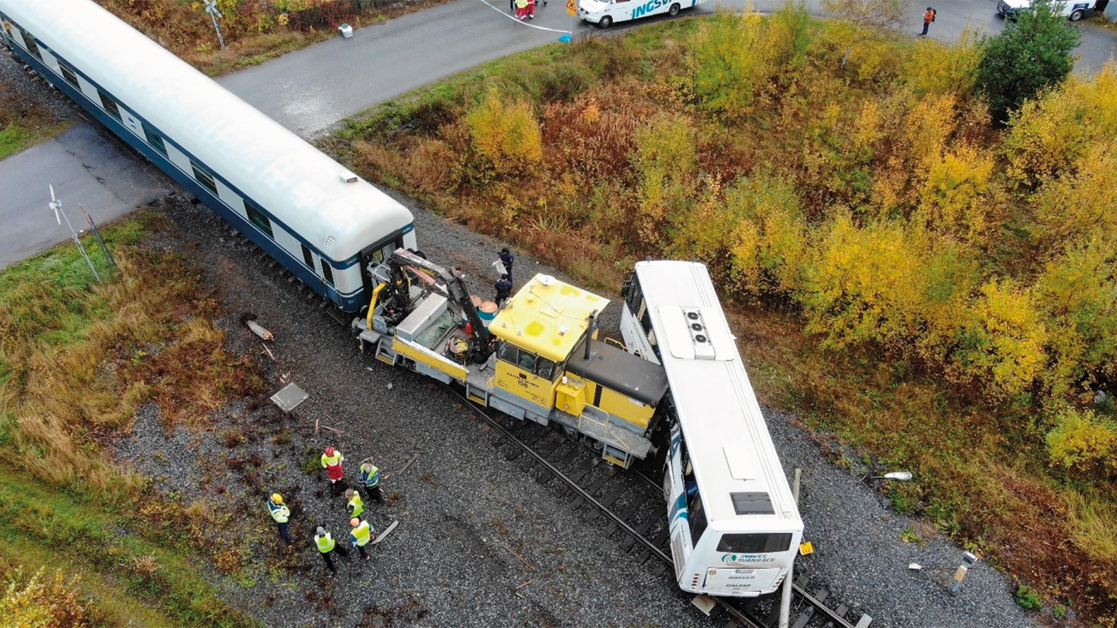
Plankorsningsolyckor på statens bannät

Slide 5
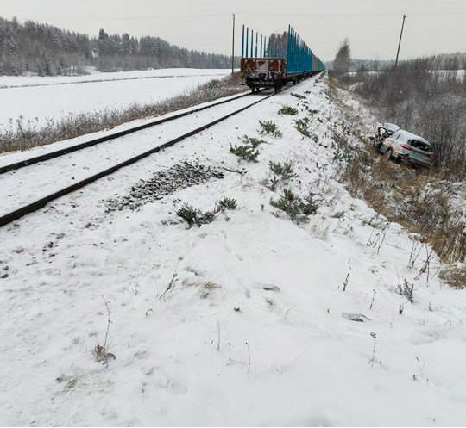
Plankorsningsolyckor 1/3
Det sker i genomsnitt 17 plankorsningsolyckor på statens bannät per år (tioårigt medetal).
  I nästan alla plankorsningsolyckor skadas den som rör sig på vägen, men årligen omkommer också någon eller några av dem.
  Dessutom kan en kollision eller ett plötsligt stoppande av ett tåg i värsta fall leda till att tågpersonalen eller passagerarna skadas/dör.
  Vid plankorsningsolyckor är risken också att kollisionen leder till att tåget spårar ur, varvid man redan talar om en storolycka.
  Plankorsningsolyckor orsakar nästan alltid skador på tåget och/eller banan samt avbrott i trafiken på banavsnittet.
I den här olyckan hade föraren antingen för mycket
fart eller överraskades av den frusna vägytan och kunde inte
stoppa bileni tid. Man var tvungen att skära upp bilen så att
Föraren skulle fås ut och få vård. Föraren skadades allvarligt.

Slide 6
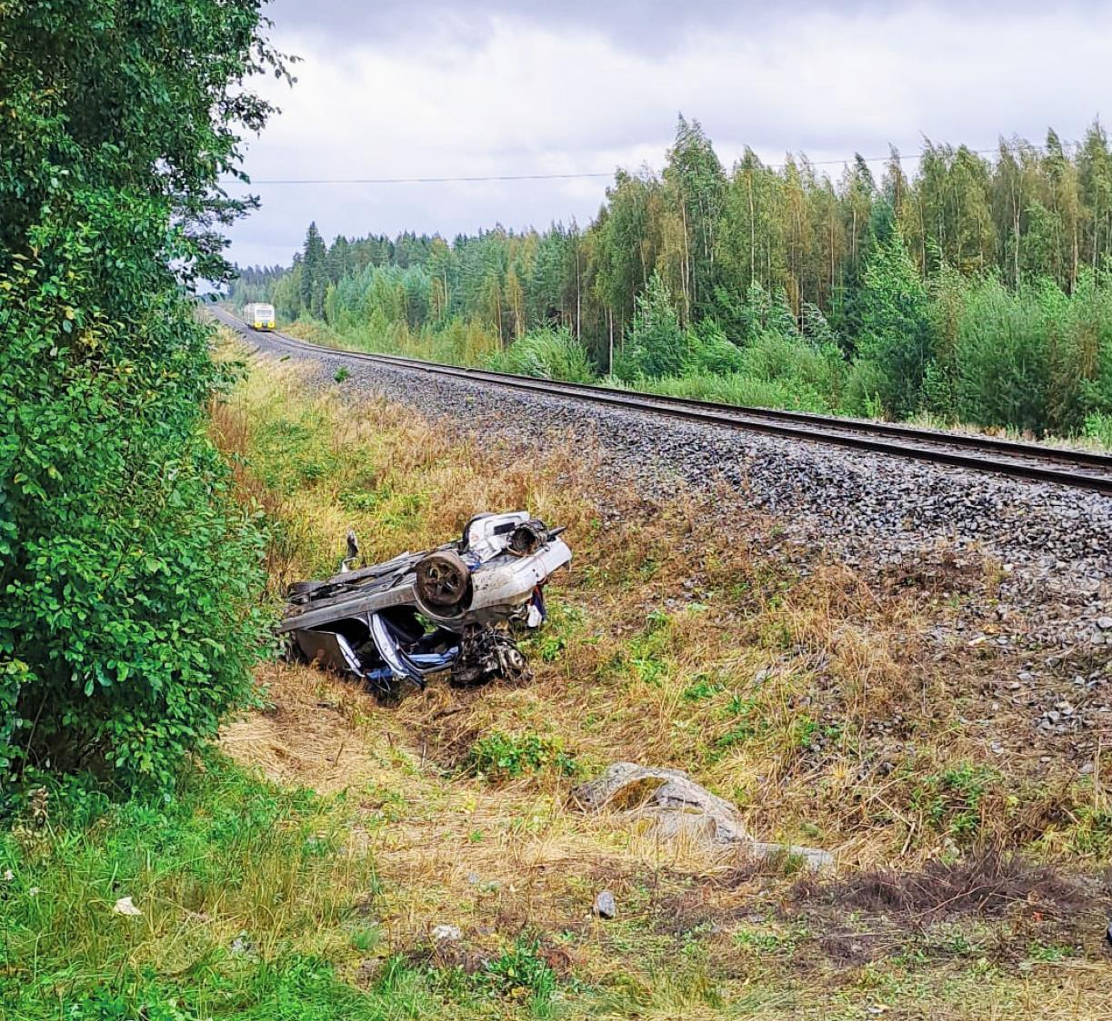
Plankorsningsolyckor 2/3
  Plankorsningsolyckor inträffar inte bara på avlägsna enskilda vägar eller på objekt som inte har en varningsanordning och som eventuellt är i dåligt skick, utan de inträffar också i plankorsningar med bommar och/eller andra varningsanordningar, god sikt och där vägen är i gott skick.
  Det är inte bara personbilar eller fordon som korsar plankorsningen långsamt (t.ex. lastbilar) som råkar ut för plankorsningsolyckor, utan även cyklister, fotgängare osv.
I den här olyckan kom föraren till plankorsningen
med alltför hög hastighet och körde in i tågets sida. Både
föraren och en passagerare på tåget skadades.

Slide 7
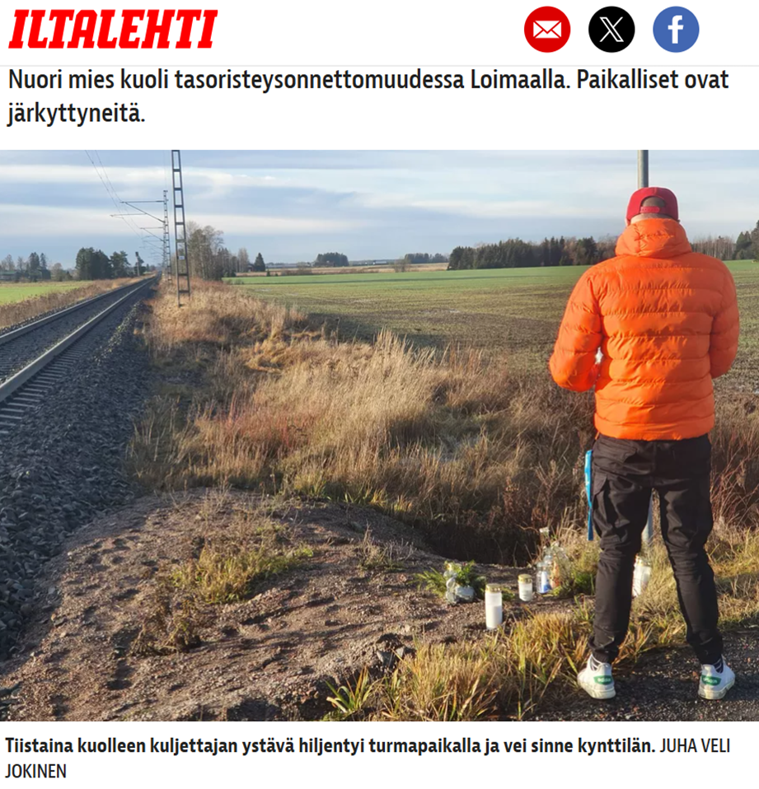
Plankorsningsolyckor
3/3
Enligt undersökningar är den enda förenande faktorn för olyckorna att den som korsar plankorsningen inte är koncentrerad, eller likgiltighet!
Visserligen har också vädret, tidpunkten (är det ljust eller mörkt) samt andra förhållanden (vägytan torr/våt/isig/snöig, bra sikt över banan osv.) en inverkan.
Vid tidpunkten för olyckan var det mörkt, vägytan var isig och vädret dimmigt. Föraren dog.

Slide 8
Åren 2000–2025 inträffade sammanlagt 723 plankorsningsolyckor!!!

Slide 9
Åren 2000–2025 omkom 148 personer i plankorsningsolyckor, 90 skadades allvarligt och 274 skadades lindrigt.
Vi talar alltså om totalt 512 personer!!!

Slide 10
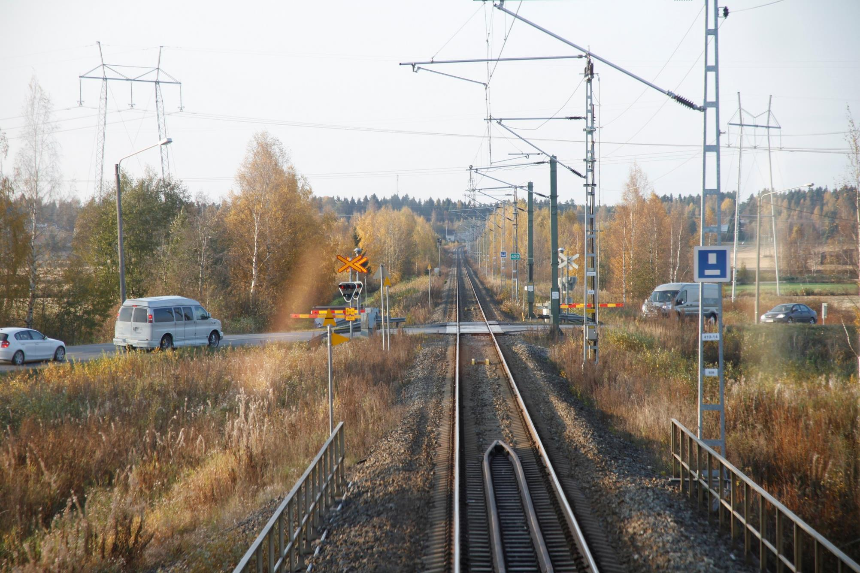
Säkerhet i plankorsningar

Slide 11
Allmänt om plankorsningssäkerheten
Fordon som rör sig på banan har förkörsrätt, dvs. man får inte korsa banan om ett tåg är på väg
  Tåget kan inte väja och dess bromssträcka är beroende på tågets hastighet och vikt från hundratals meter till ett par kilometer
Inget som äventyrar vägtrafiken får lämnas kvar på vägen
  Det är t.ex. förbjudet att parkera fordon 30 meter före plankorsningen.

Slide 12
Hastigheter
Tågen kan väga upp till 550 ton och på vissa banavsnitt kan de komma till plankorsningen med en hastighet på drygt 100 km/h. Det lönar sig inte att tävla!
När man närmar sig en plankorsning är hastighetsbegränsningen för vägtrafikanten högst 50 km/h
  Den rekommenderade hastigheten är 40 km/h!
Om det finns varningsanordningar i plankorsningen är hastighetsbegränsningen högst 60 km/h.
Oberoende av vägens hastighetsbegränsning ska hastigheten för den som korsar plankorsningen vara sådan att hen vid behov kan stanna före plankorsningen!

Slide 13

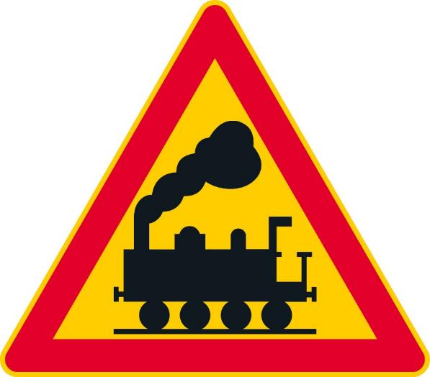
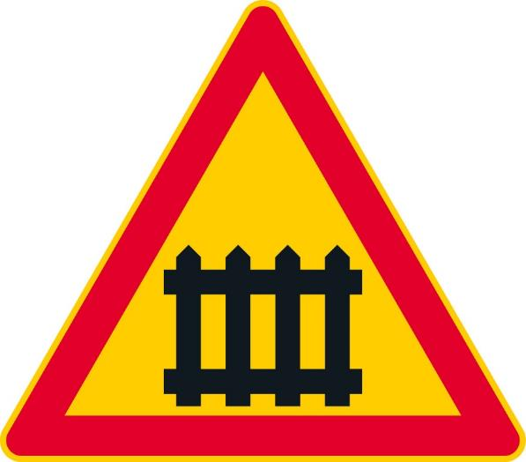
Plankorsningsmärken 1/2
Du uppmärksammas alltid åtminstone med vägmärken om en plankorsning.
Plankorsning med järnväg, utan bommar
Plankorsning med järnväg, med bommar
Infartsmärke för plankorsning
med järnväg
(längst bort från plankorsningen)

Slide 14




Plankorsningsmärken 2/2
Infartsmärke för
plankorsning
med järnväg
(näst närmast
plankorsningen)
Infartsmärke för
plankorsning
med järnväg
(närmast plankorsningen)
Plankorsningsmärke
(enspårig bana)
Plankorsningsmärke
(flerspårig bana)

Slide 15
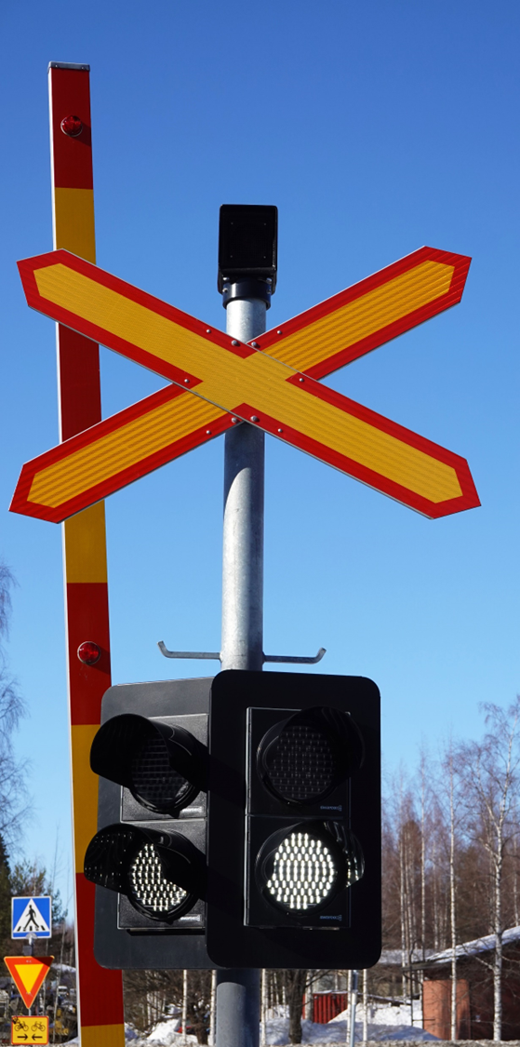
Så här korsar du plankorsningen tryggt 1/4
Innan du kommer till plankorsningen ska du sakta ner farten, så att du vid behov och på ett säkert sätt kan stanna framför spåren eller bommarna.
Om det finns varningsanordningar i plankorsningen är det vita blinkande ljuset ett tecken på att anordningarna är i funktion.
Kontrollera ändå alltid själv att inget tåg är på väg.

Slide 16
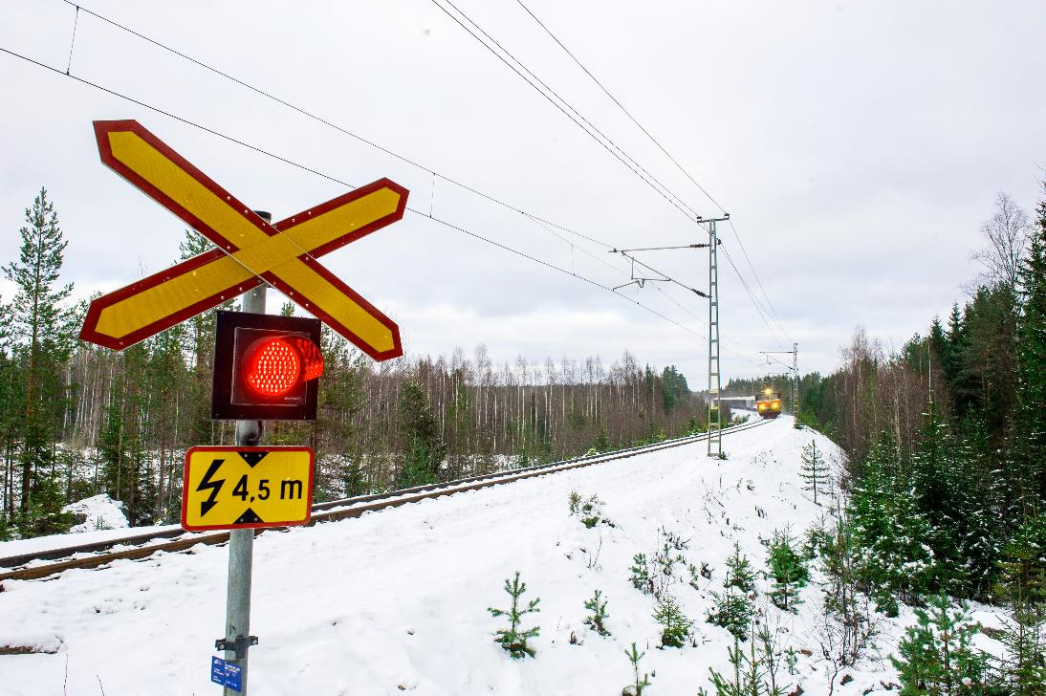
Så här korsar du plankorsningen tryggt 2/4
Om det finns varningsanordningar i plankorsningen meddelar de om ett tåg närmar sig.
Om de röda varningslamporna blinkar och bommen är nere eller på väg ner ska du inte korsa banan.

Slide 17
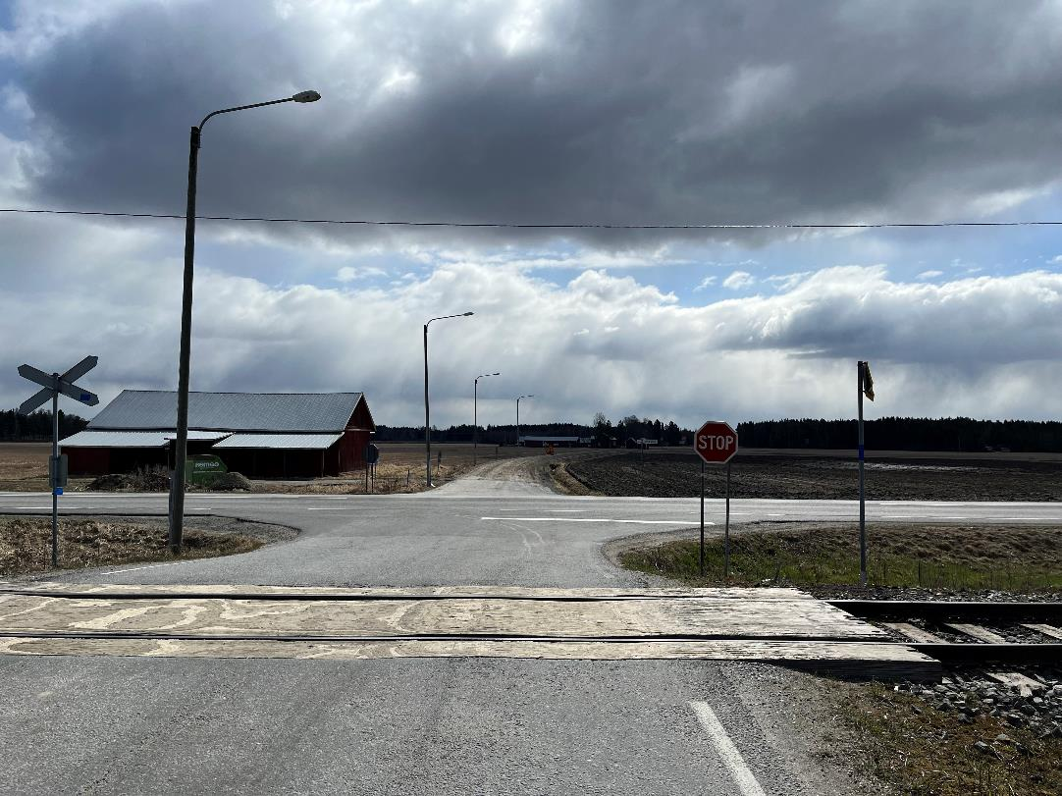
Så här korsar du plankorsningen tryggt 3/4
Om det inte finns varningsanordningar i plankorsningen, ska du flera gånger kontrollera i båda riktningarna om det kommer ett tåg. Om det inte kommer ett tåg kan du raskt korsa plankorsningen.
Det gamla rådet "titta till vänster, sedan till höger och ännu en gång till vänster" blir aldrig gammalt.
Vid en plankorsning som liknar den på bilden, med en korsande väg
nära banan, ska du även beakta vägtrafiken, så att du inte blir utanpå plankorsningen när du svänger eller väntar på att ansluta dig till den övriga trafiken.

Slide 18
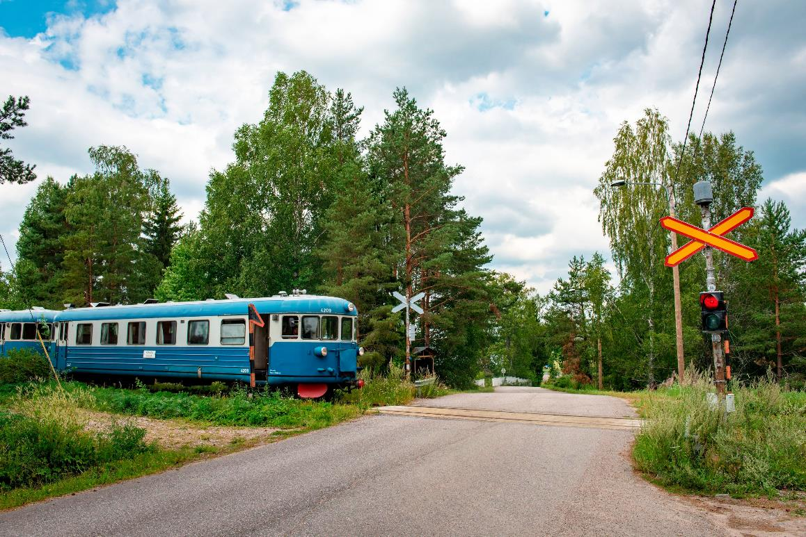
Så här korsar du plankorsningen tryggt 4/4
Fast rutten är bekant ska du ändå vara försiktig. Lita inte heller på att du minns passagerartågens tidtabell: på banorna rör sig förutom tågen även mycket tågtrafik utanför tidtabellen t.ex. servicemateriel, godstrafik eller till exempel museitrafik.
Det är bäst att strunta i telefonen och annat som kan störa när man är bakom ratten!!
På bilden kommer museitåget till en plankorsning med
ljus- och ljudvarningsanordning, men inga bommar.

Slide 19
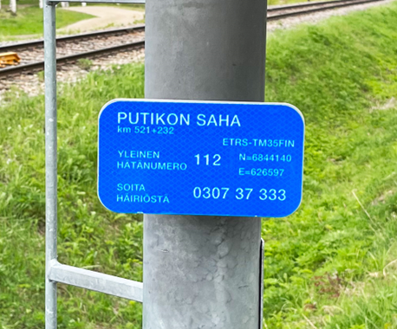
Extraordinära situationer
En varningsanläggning kan till exempel skadas under en åskstorm eller av ett strömavbrott, och bommarna kan fastna halvvägs. Då blinkar de röda varningslamporna tills anläggningen får elström. Du ska inte korsa banan innan någon som sköter banans underhåll anländer till platsen.
Alla plankorsningar har en skylt med plankorsningens namn och lägesuppgifter. Plankorsningar med varningsanläggning har förutom basuppgifter även ett telefonnummer dit man kan anmäla fel eller icke-brådskande problem.
I brådskande fall, t.ex. vid olyckor, ska man alltid ringa nödnumret 112. Det lönar sig att använda appen 112 Suomi som underlättar lokaliseringen!

Slide 20
Kör försiktigt!

